Slide 1
2x1 + x2 = 5
x1 - x2 = 2
→ x=? y=?

Slide 2
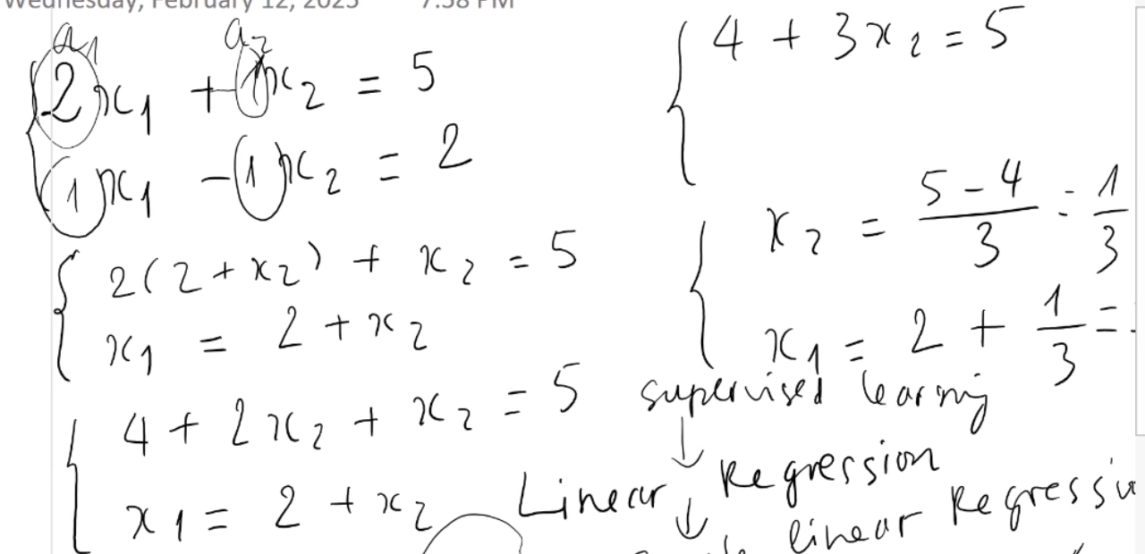
Đáp án
2x1 + x2 = 5
x1 - x2 = 2
→ x=? y=?

Slide 3
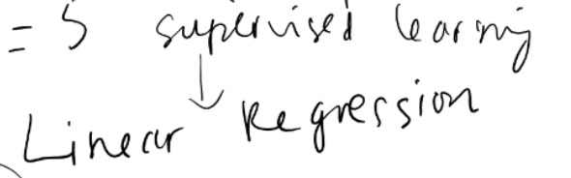
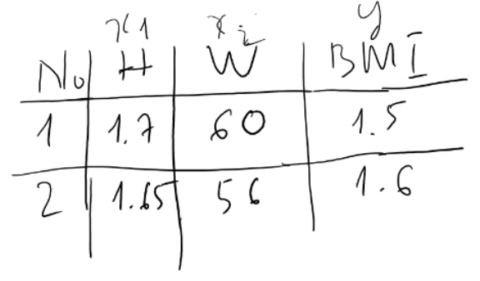
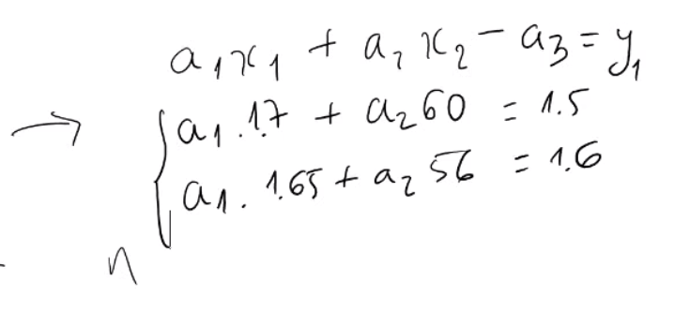
Simple linear regression → chỉ có một biến ”x”
X1 x2 gọi là dependent variable – hoặc feature
Y gọi là?
Multi variable regression → nhiều biến “x”
Mỗi phương trình là “sample”
Nếu có 100 mẫu thì giải bằng cách nào

Slide 4
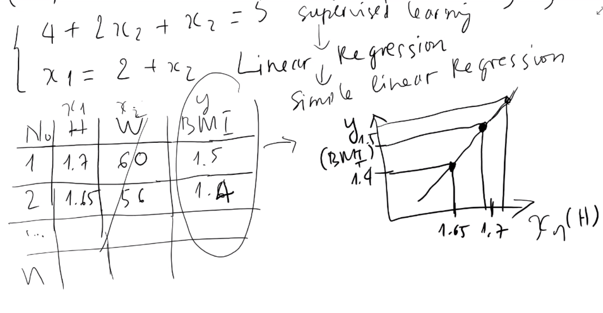
”y” liên tục

Slide 5
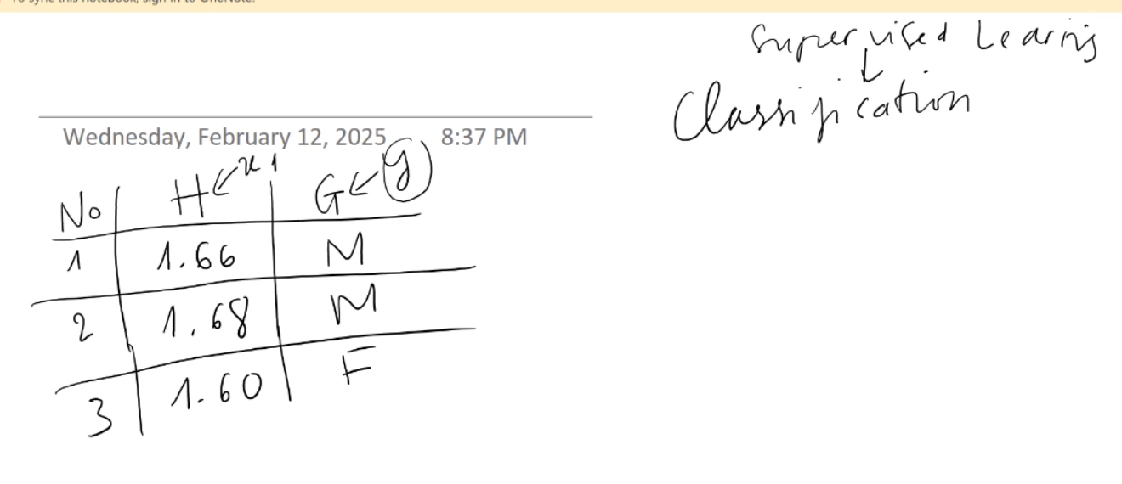

Slide 6
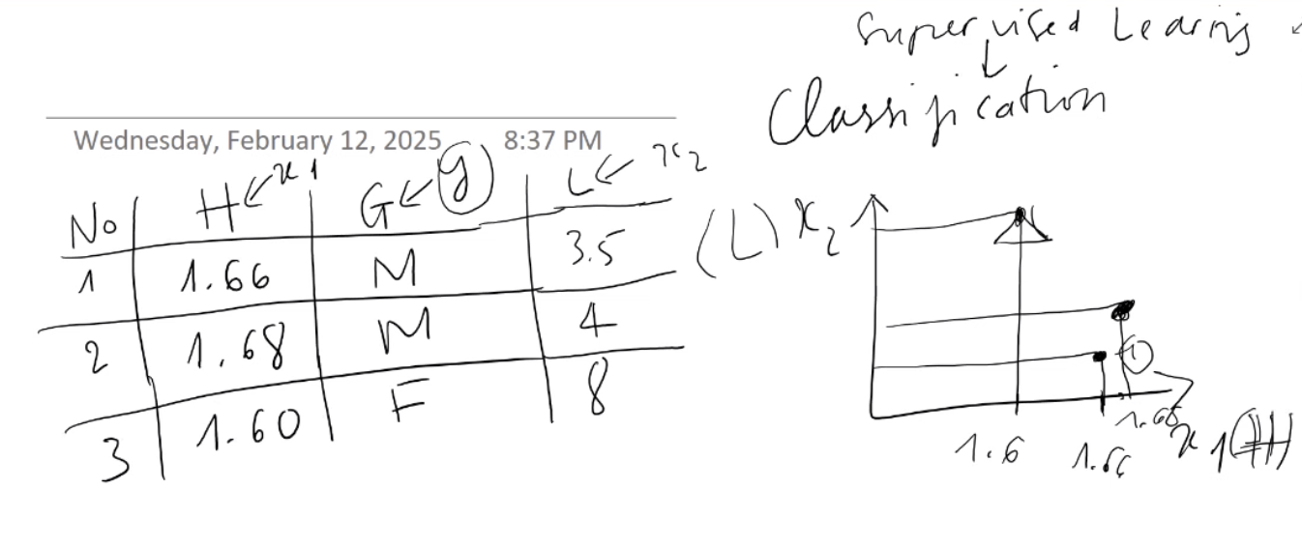
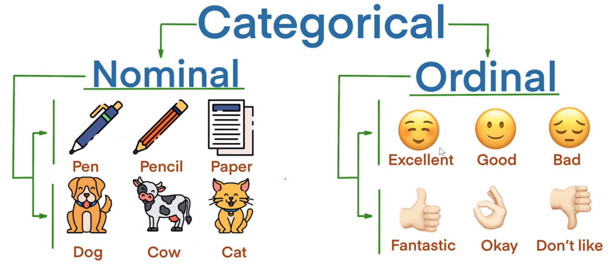
”y” catalog, class
X1, x2 là feature space
Feature selection: màu mắt?
Ordinal (có thứ tự) vs nominal (k có thứ tự)

Slide 7
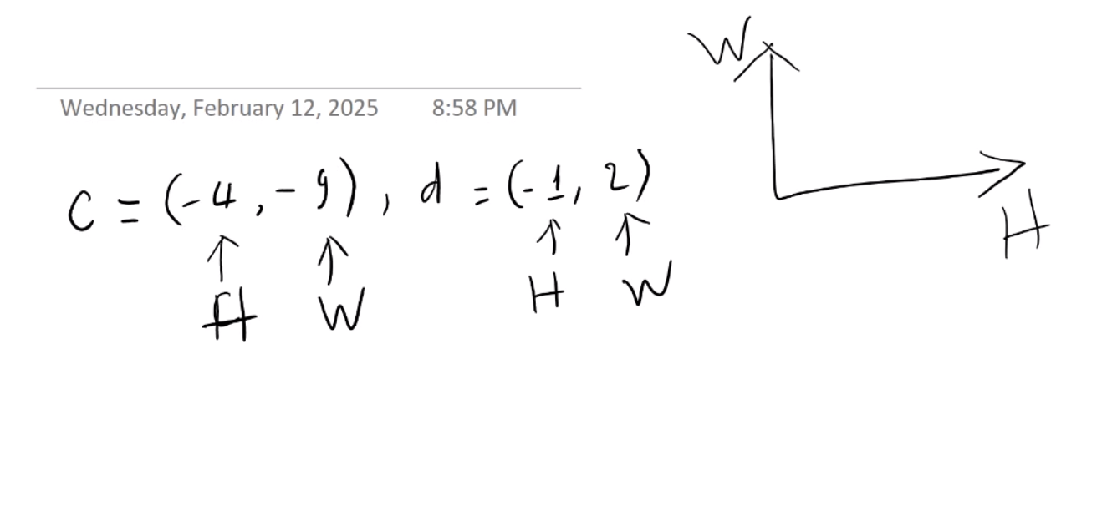
Toán lớp 10 học vector

Slide 8
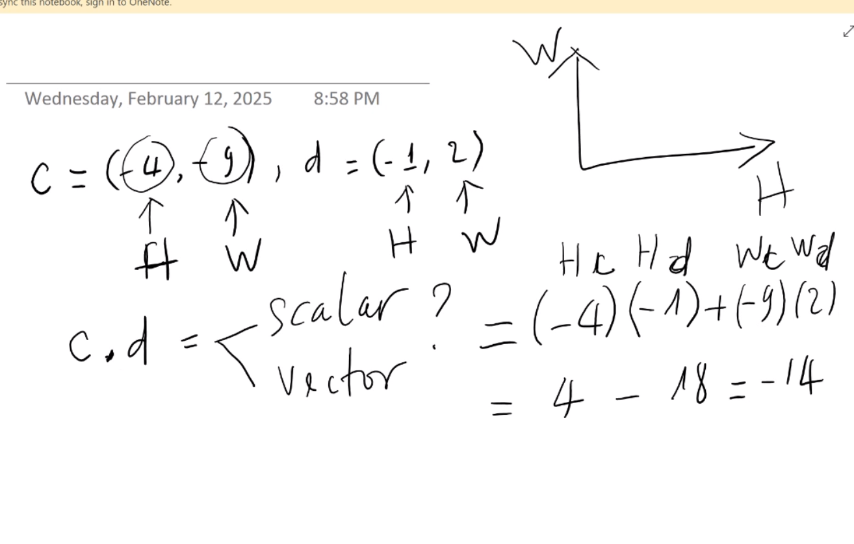
Dot product ra con số. Số gì?
Cross product ra matrix

Slide 9
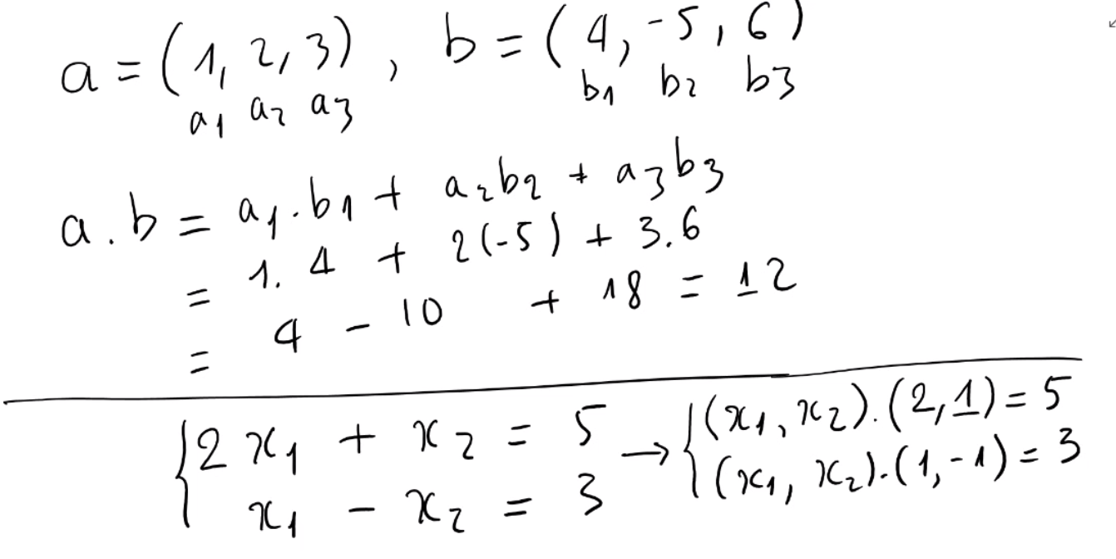

Slide 10
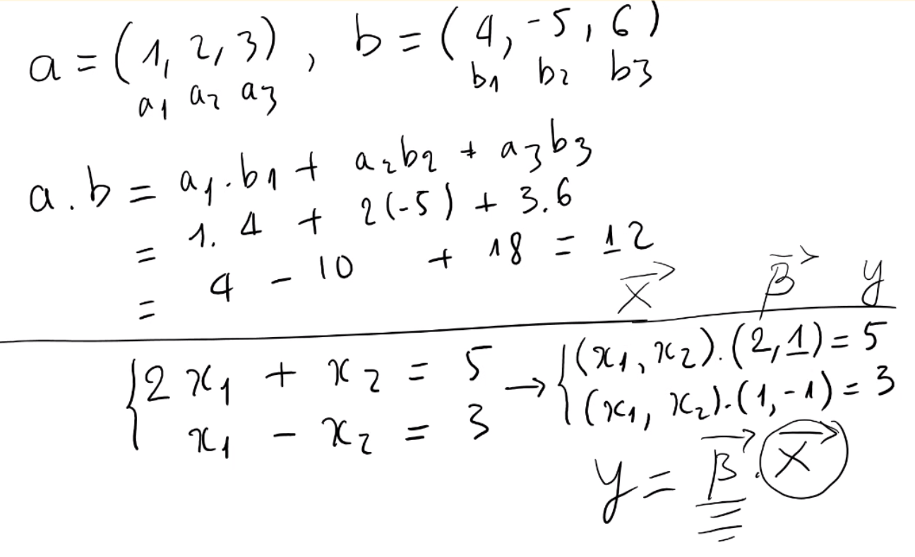

Slide 11
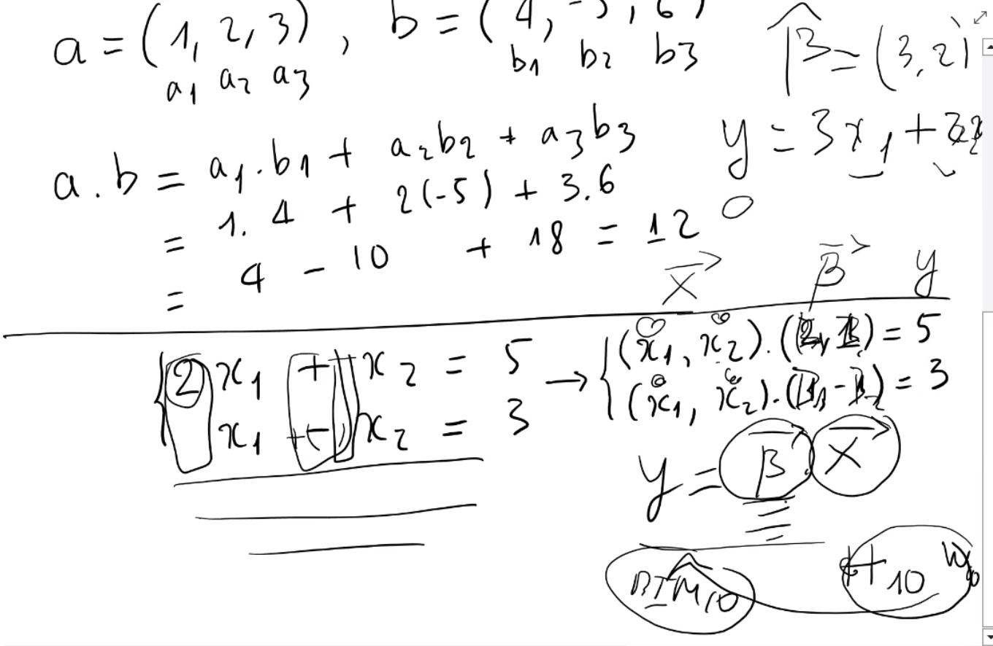

Slide 12
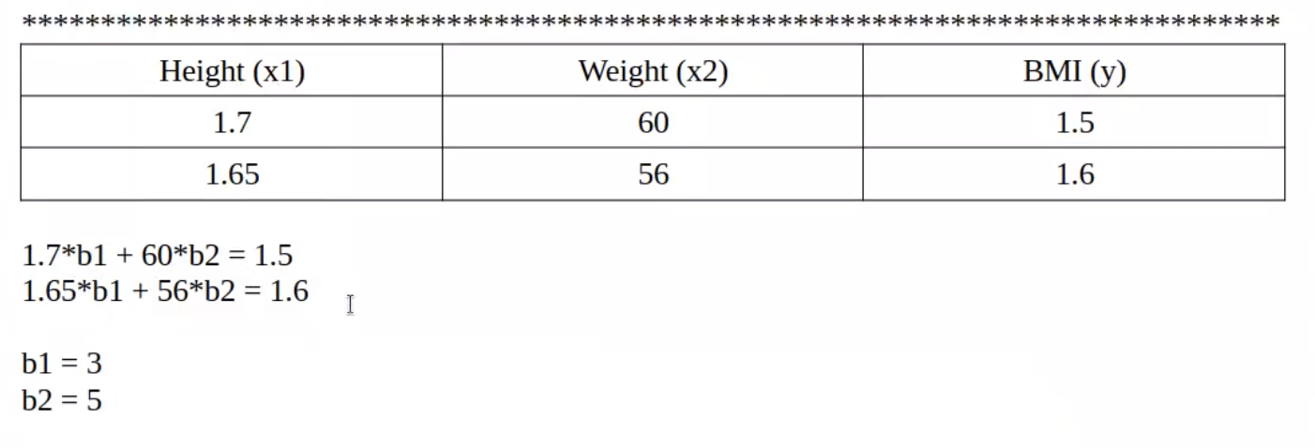

Slide 13
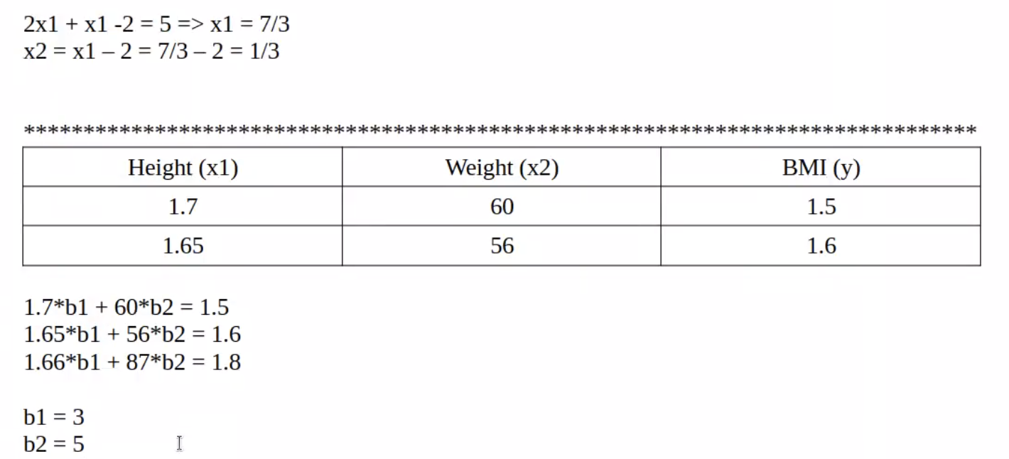
3 hoặc 4 phương trình thì giải thế nào?

Slide 14
Chuyển đổi giữa các dạng
Hpt viết dạng vector
..
..

Slide 15
Buổi sau học đạo hàm

Slide 16
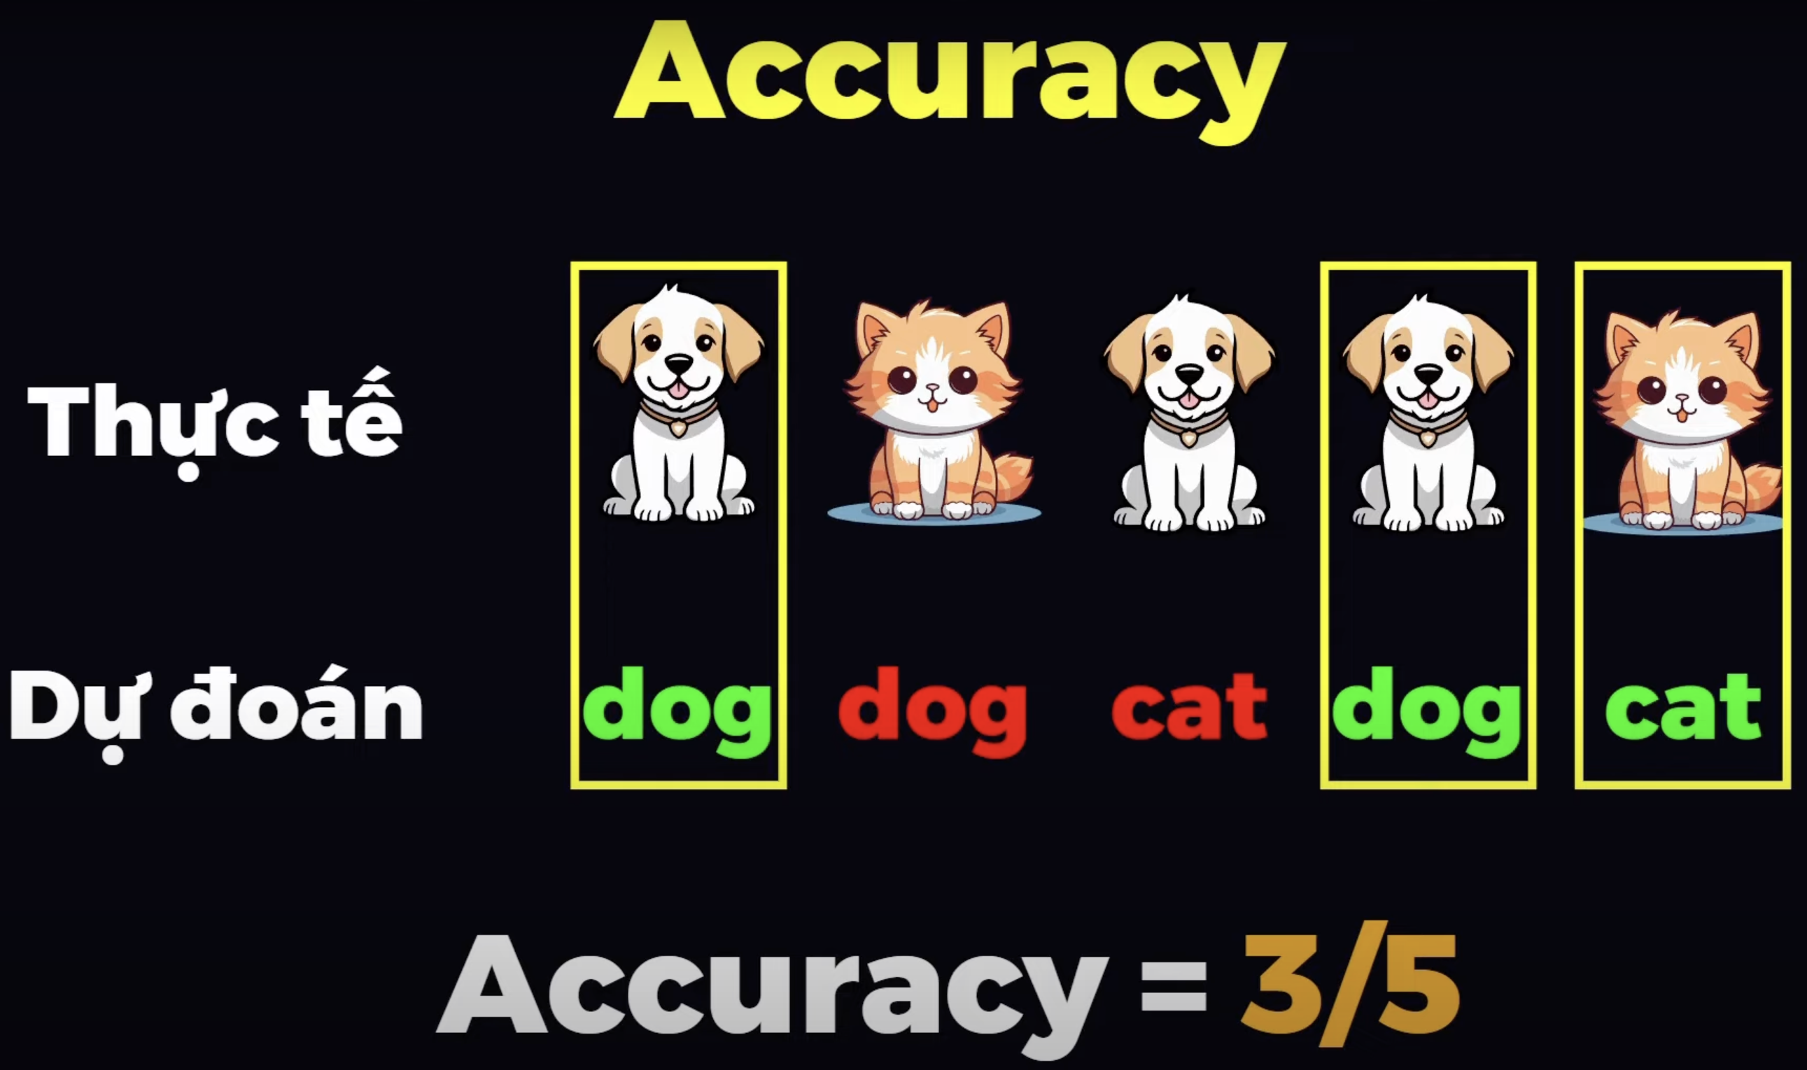
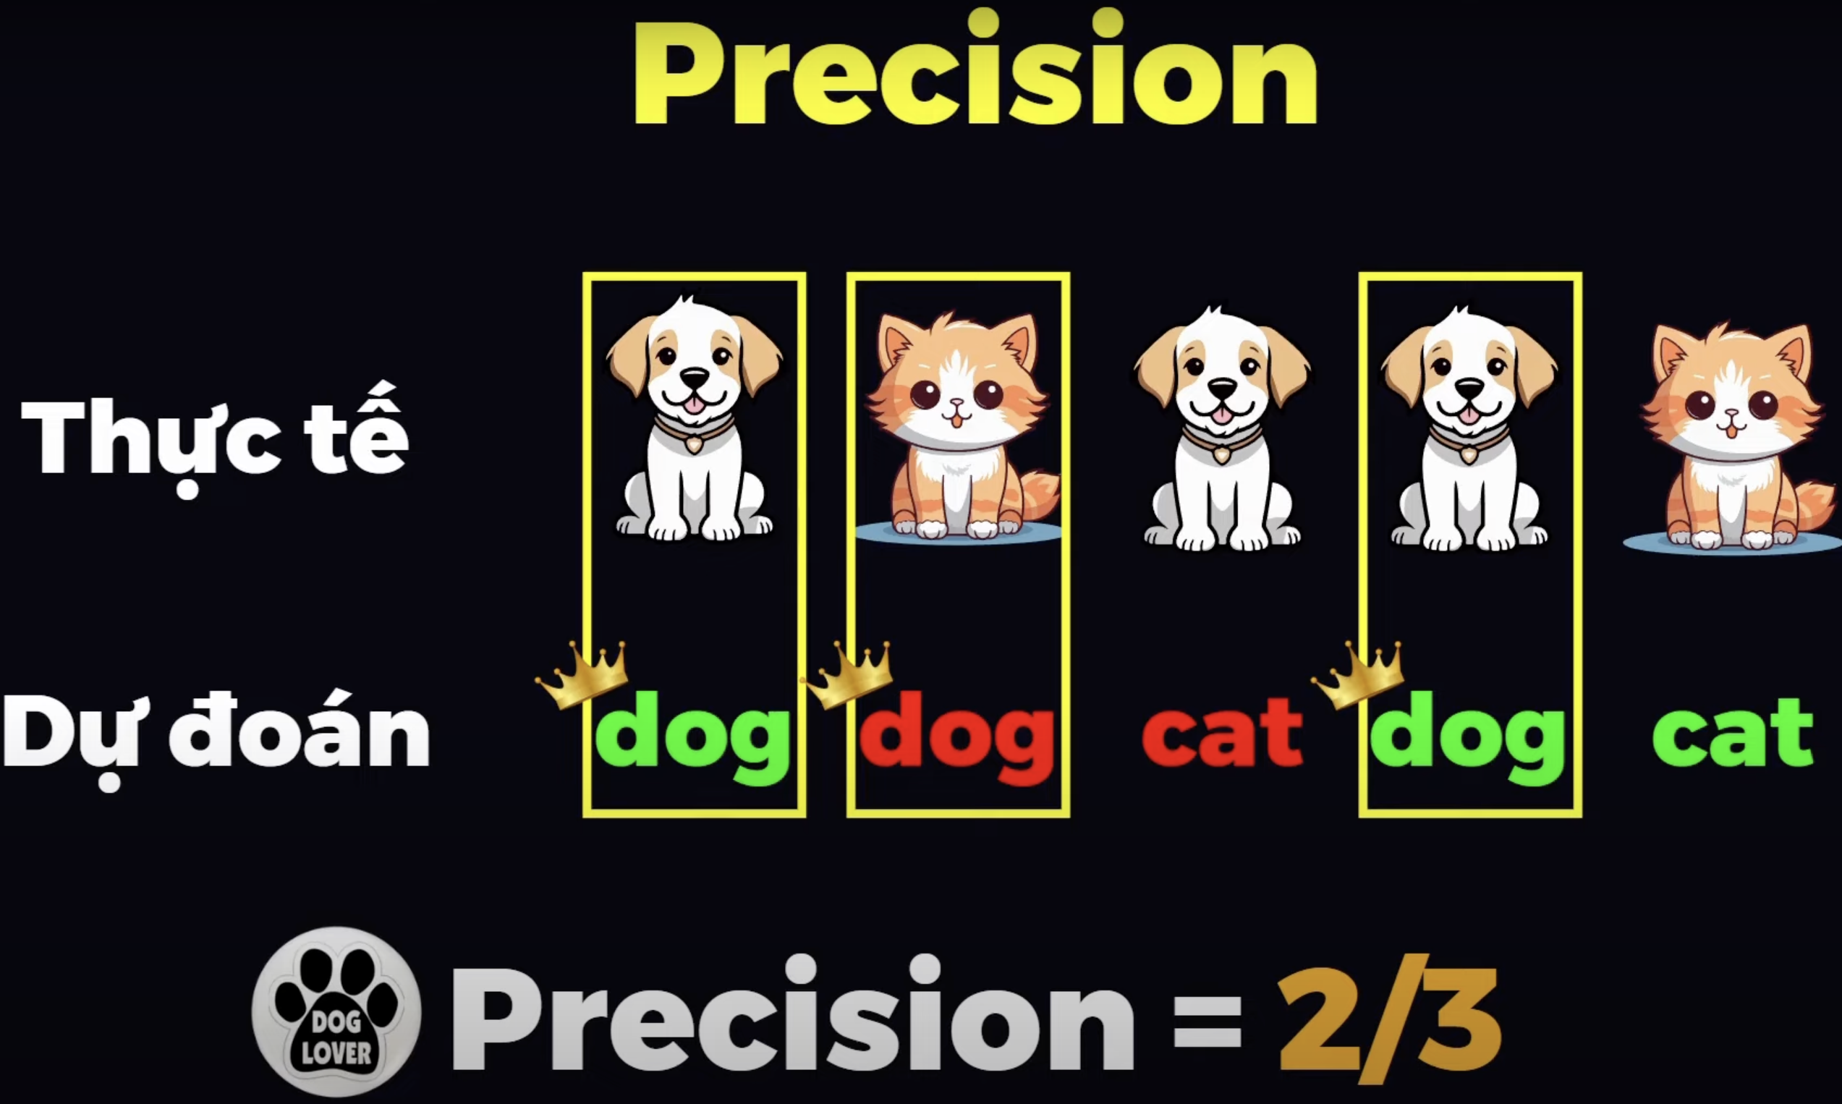

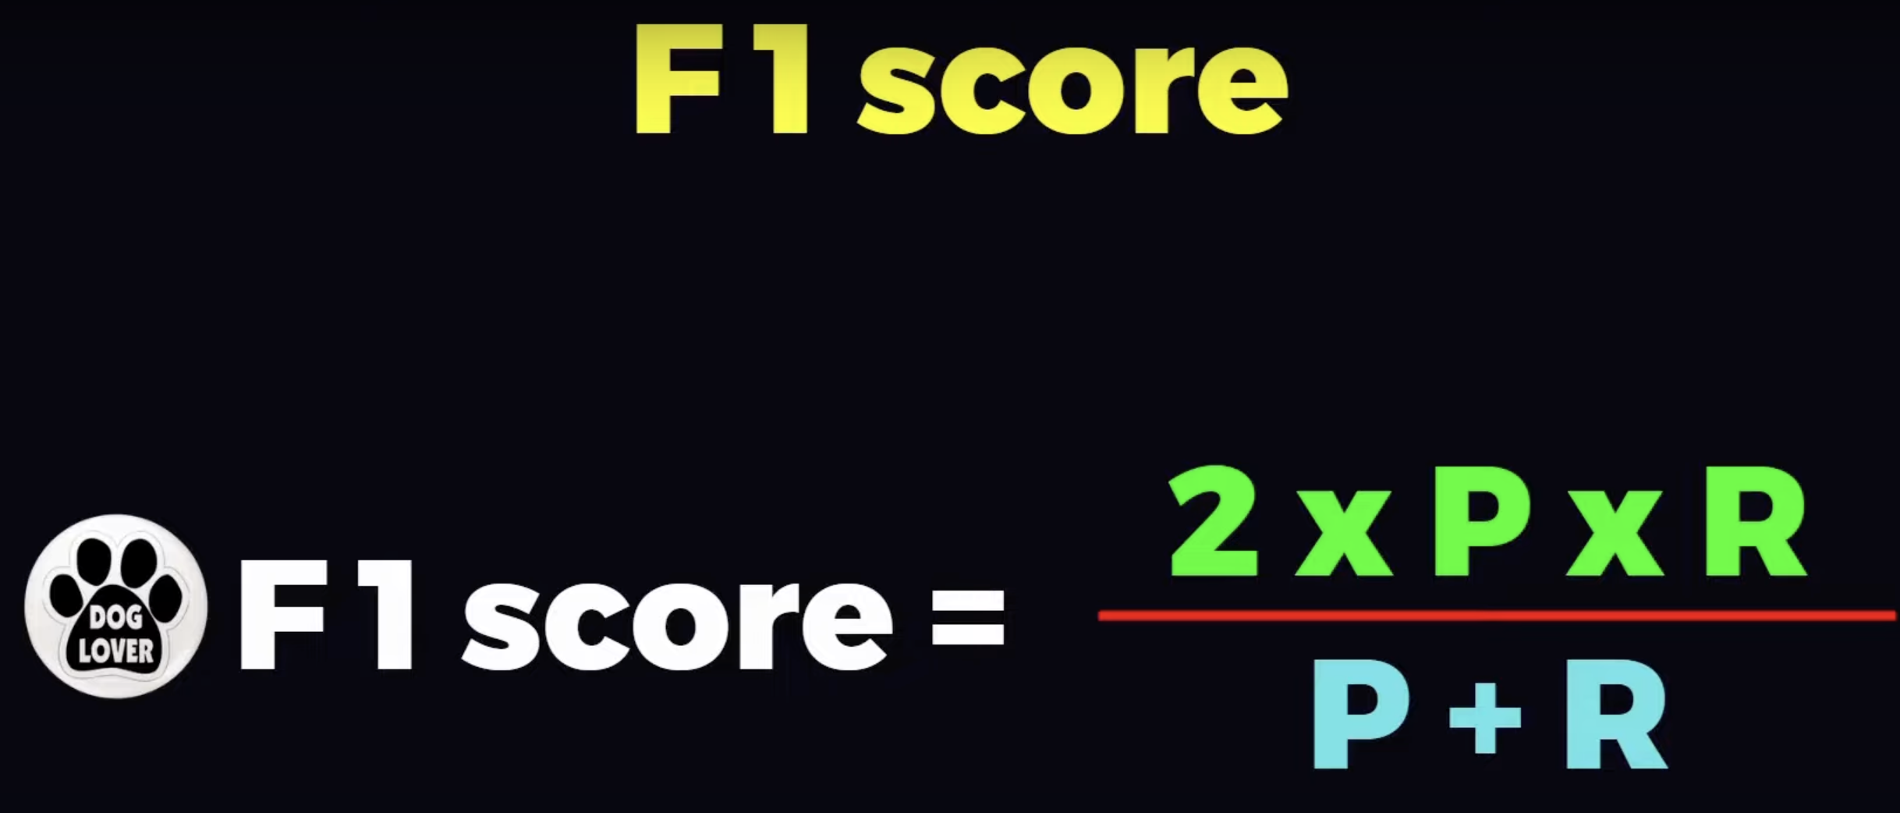
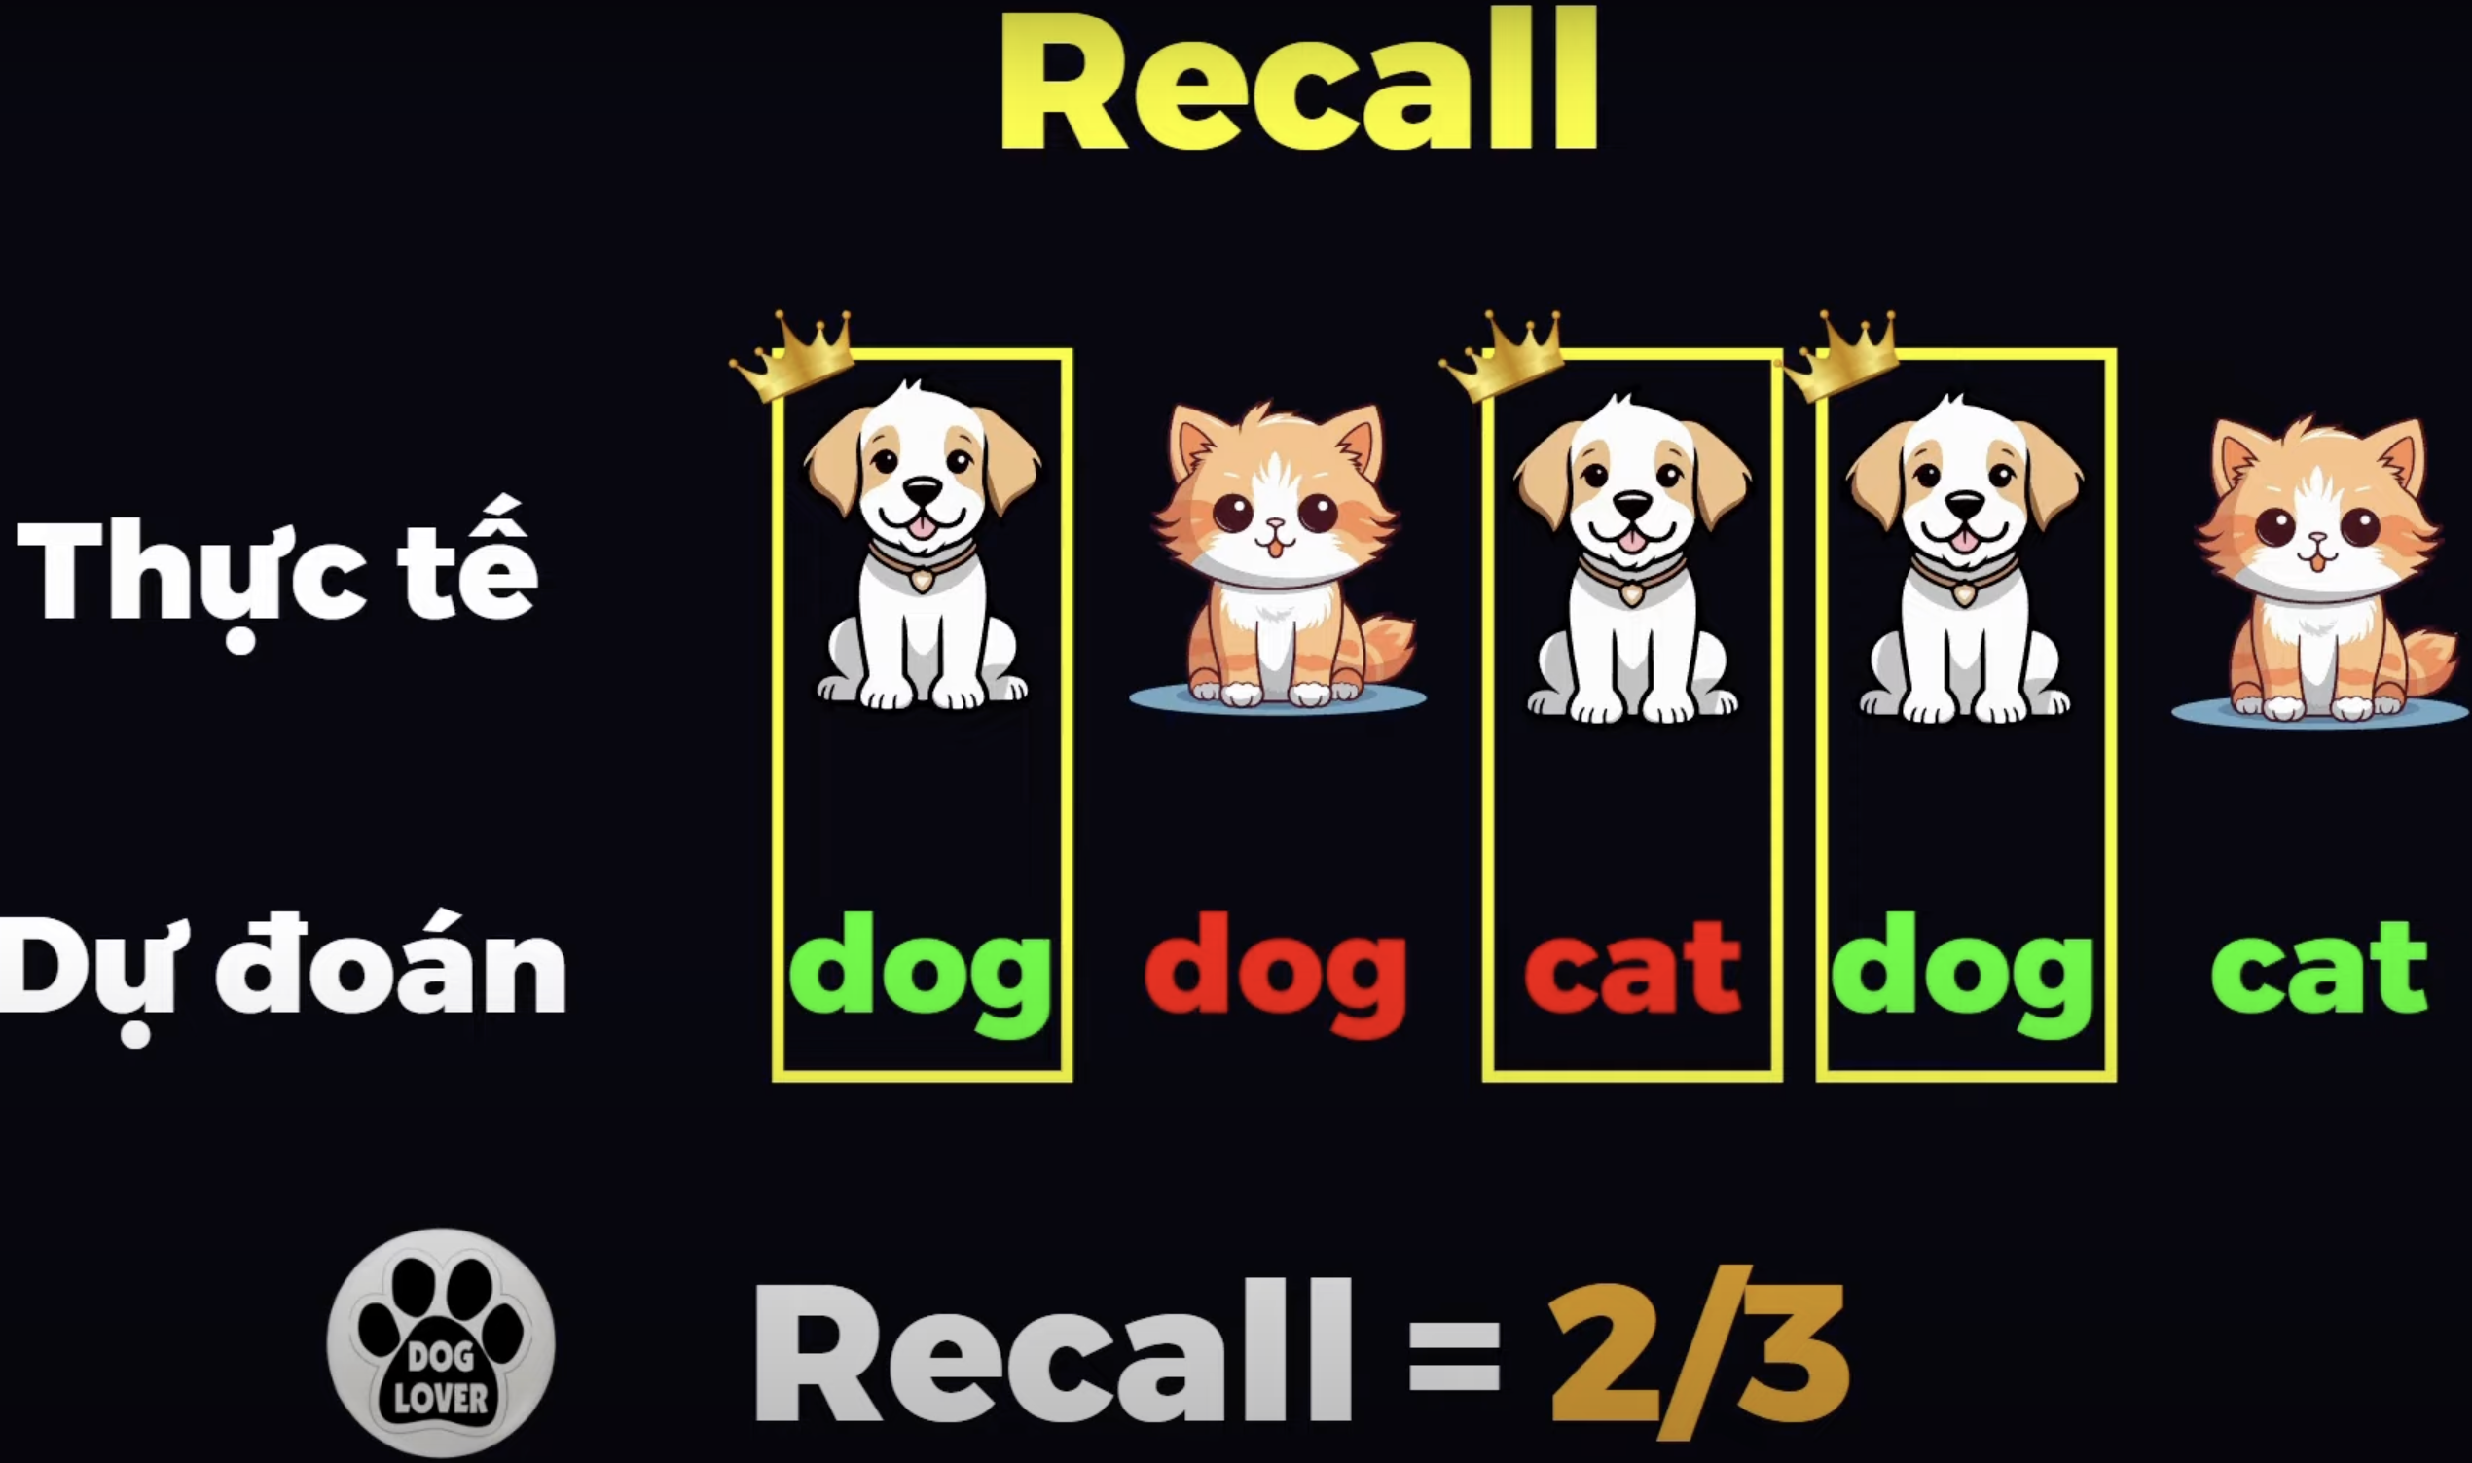
Các metrics:
*class positive: là đối tượng cần dự đoán
Classification
Accuracy= số dự đoán đúng/tổng số dự đoán
Nhược điểm: khi class positive ít trong tổng mẫu lớn -> 99% accuracy k có giá trị
Precision= trong số lần dự đoán class positive thì chính xác bao nhiêu %
VD: Trong Luật pháp, thì đề cao kết tội phải chính xác
Recall= trong số các class positive thực sự, thì tìm ra bao nhiêu % (bao phủ)
VD: Trong Y tế, thì cần tìm ra nhiều ung thư (positive)
F1 score= 2 lần tích P và R chia cho tổng chúng
Cần cải thiện ←

Slide 17
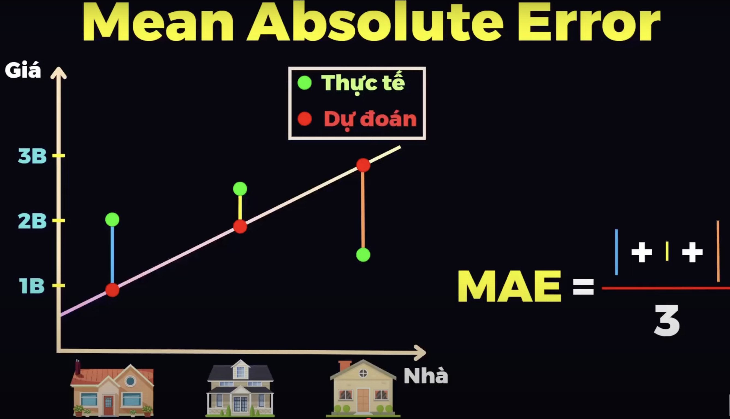
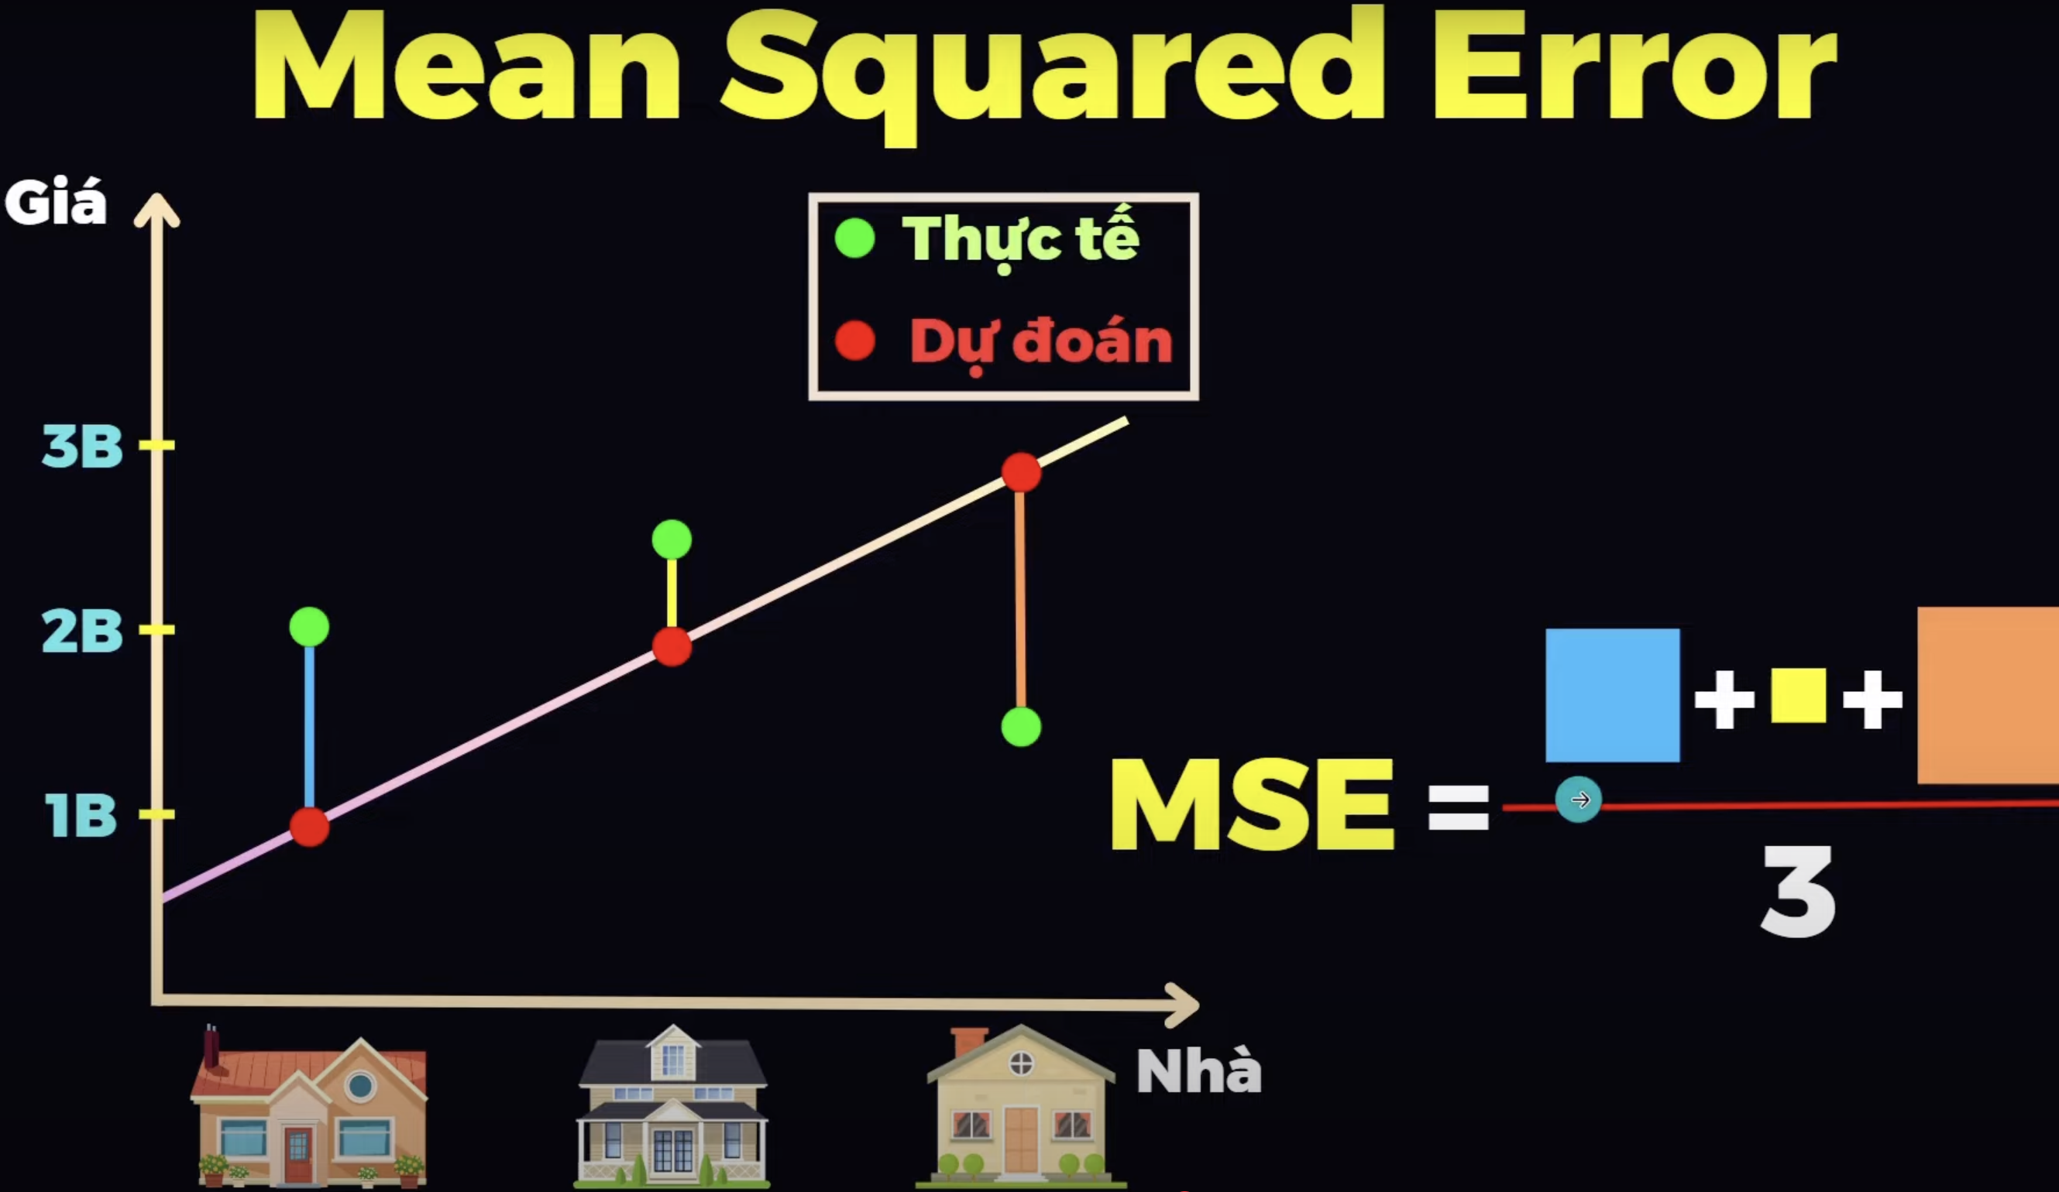
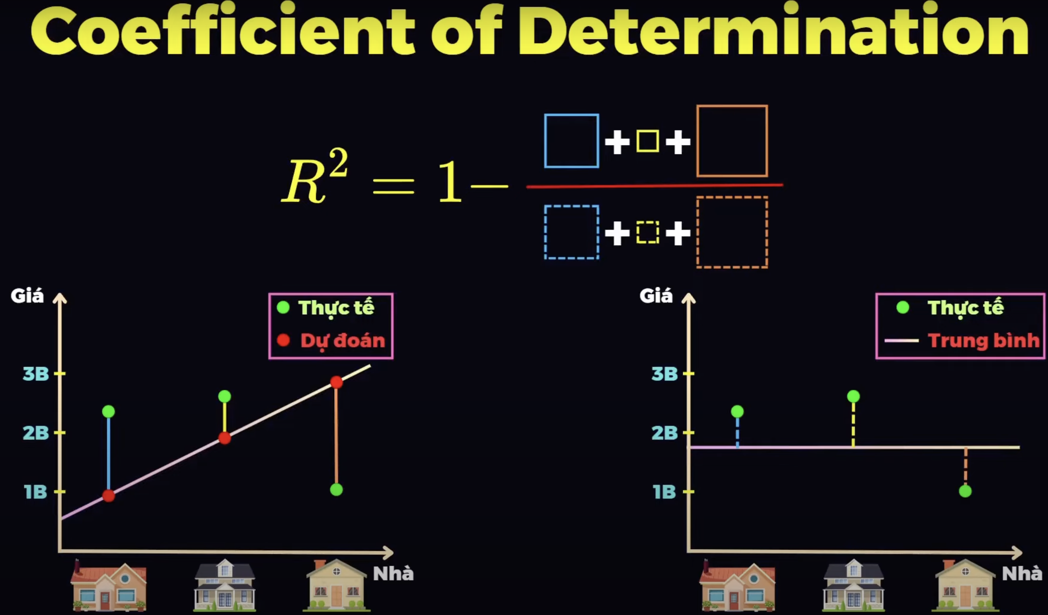
Các metrics:
Regression
MAE= trung bình khoảng lệch của các dự đoán
1 sai số 10 đơn vị = 10 sai số 1 đơn vị
MSE= trung bình của bình phương của sai số
1 sai số 10 đơn vị = 100 sai số 1 đơn vị
R-squared= trung bình của bình phương của sai số
Mẫu số là không đổi

